Slide 1
Липофильные эмульгаторы в фармацевтике
Подготовила:
Кельбуц Арина

Slide 2
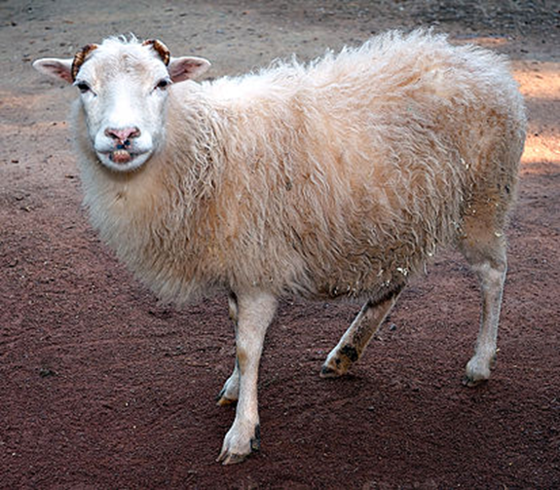
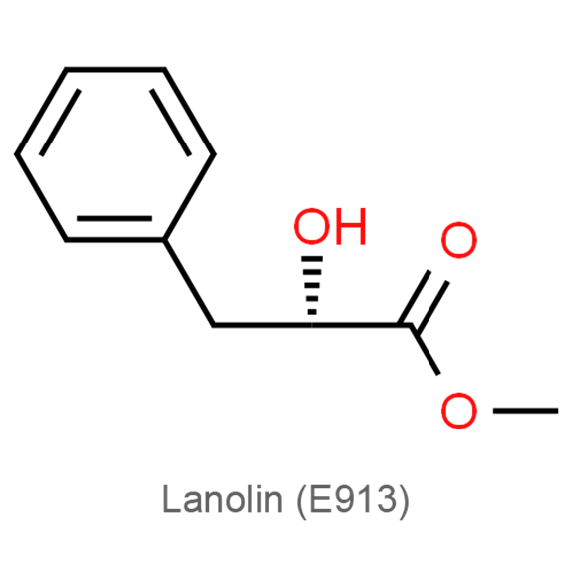
Ланолин
Ланолин — это воск животного происхождения, который получают путём вываривания шерсти овец.
Ланолин (добавка E913) – вязкая масса буроватого, иногда желтого цвета, имеет своеобразный запах и плавится при температуре 36-42 С. Это вещество хорошо впитывается в кожу, и обладает смягчающим действием. Самое важное свойство ланолина – это его способность эмульгировать. Он может удерживать воду в количестве, дважды превышающее его собственный вес.

Slide 3
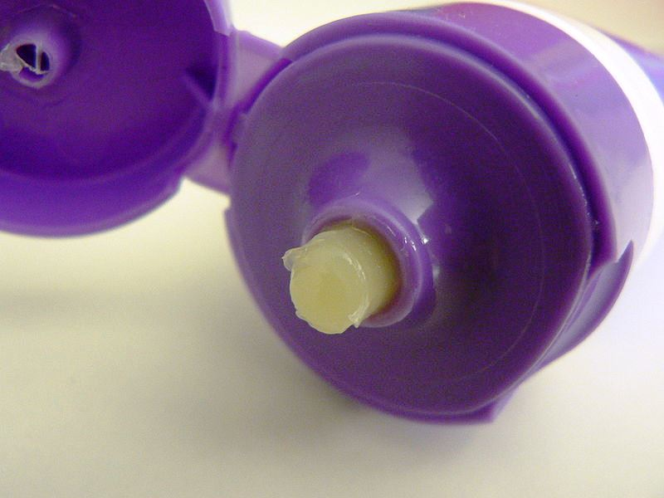
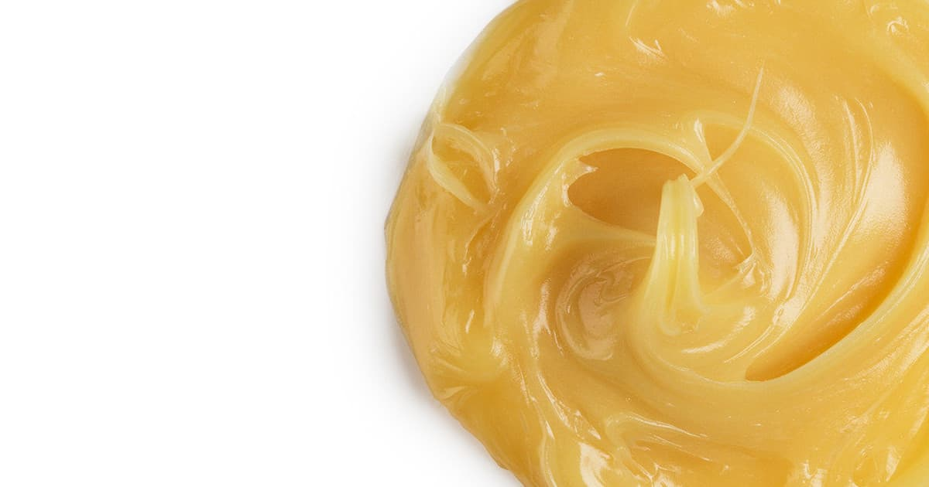
В фармацевтике используется как слабительное (в больших дозах, из-за того, что не очень хорошо переваривается); в медицине используется как основа для различных мазей (в частности глазных), пластырей и клейких повязок, а также для смягчения кожи (в смеси с равным количеством вазелина). - в химической промышленности.
Ланолин способен навредить организму при применении в чистом виде и в высоких дозировках. При нанесении чистого, отличающегося густотой животного воска кожа растягивается, что чревато появлением морщин. Кроме того, в чистом виде он способствует забиванию пор и может спровоцировать аллергическую реакцию.

Slide 4
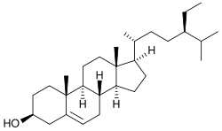
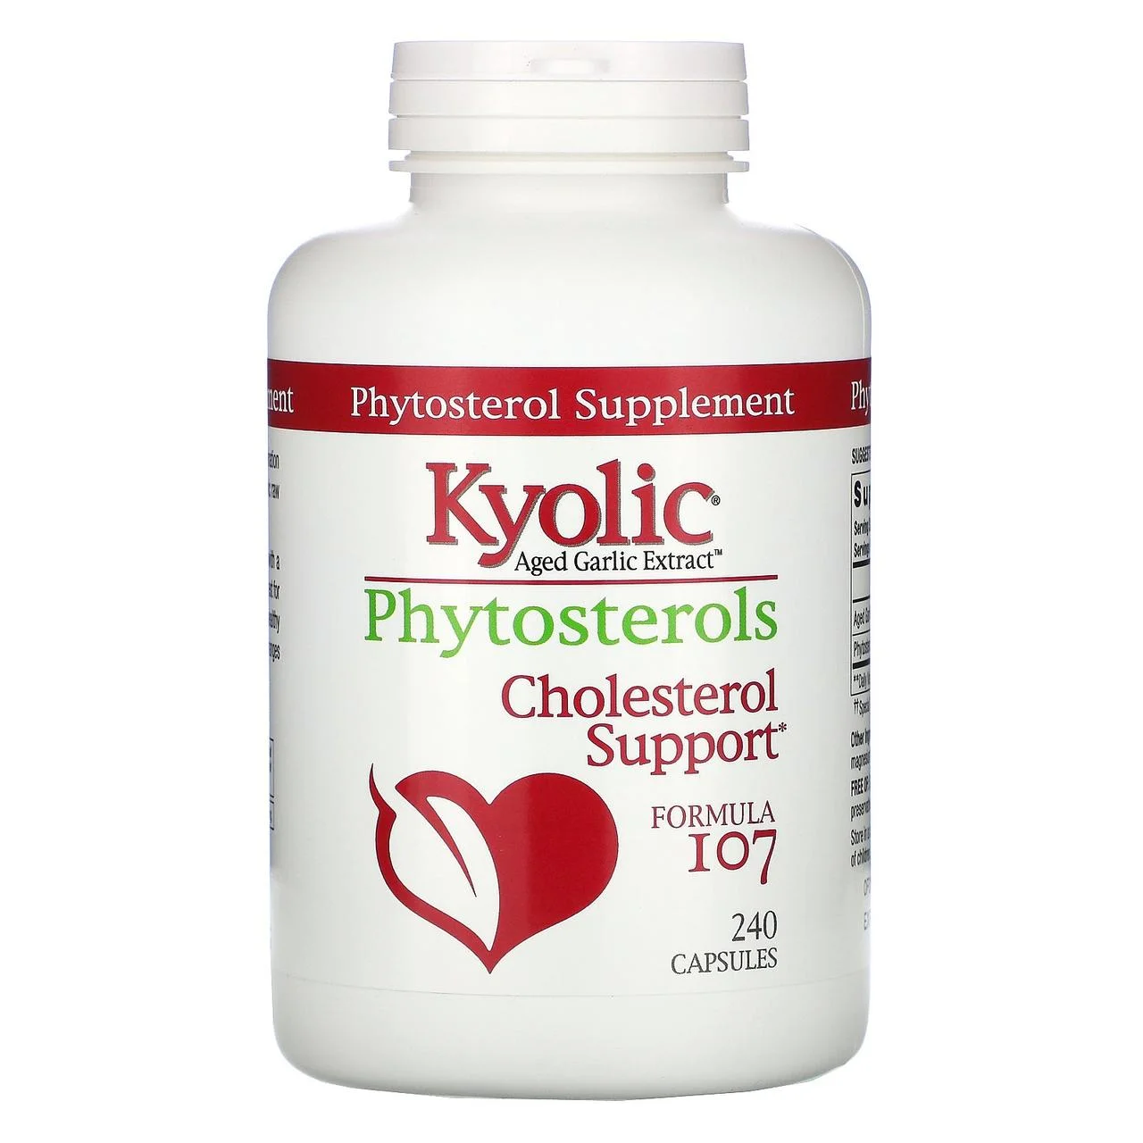
Фитостерины
Фитостерины (фитостеролы; также растительные стерины / стеролы) относятся к группе стероидных спиртов, естественным образом присутствующих в растениях. Они выглядят как нетвёрдый белый порошок с характерным запахом, нерастворимый в воде и растворимый в спирте.
Фитостерины широко используются в медицине, косметике, в качестве пищевых добавок.
β-ситостерин

Slide 5
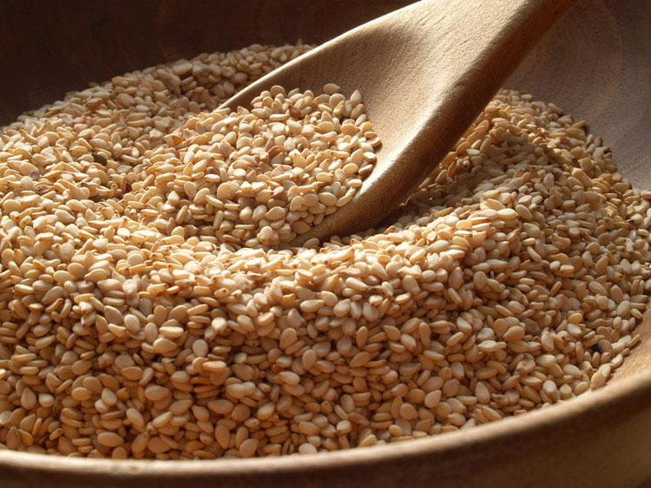
Больше всего фитостеринов в:
кунжуте
пророщенной пшенице
ростках сои
грецких орехах
облепиховом масле
Однако для терапевтического эффекта того количества стеролов, которые мы получаем с пищей, недостаточно. С целью уменьшения холестерина фитостерины принимают в виде биодобавок и в составе обогащенных ими продуктов.
Как компонент пищи или как специальная пищевая добавка, фитостерин обладает свойством уменьшения холестерина (уменьшается объём его всасывания в кишечнике) Фитостерины присутствуют в небольших количествах в растительных маслах, особенно в маслах облепихи крушиновидной (1640 мг/100 г масла), кукурузы (968 мг/100 г) и сои (327 мг/100 г масла). В качестве биологически активной добавки используется вещество холестатин, которое существует отдельно от растительных масел и является смесью кампестерина, стигмастерина и брассикастерина. Стерины могут уменьшить концентрацию холестерина в человеческом организме более чем на 15%

Slide 6
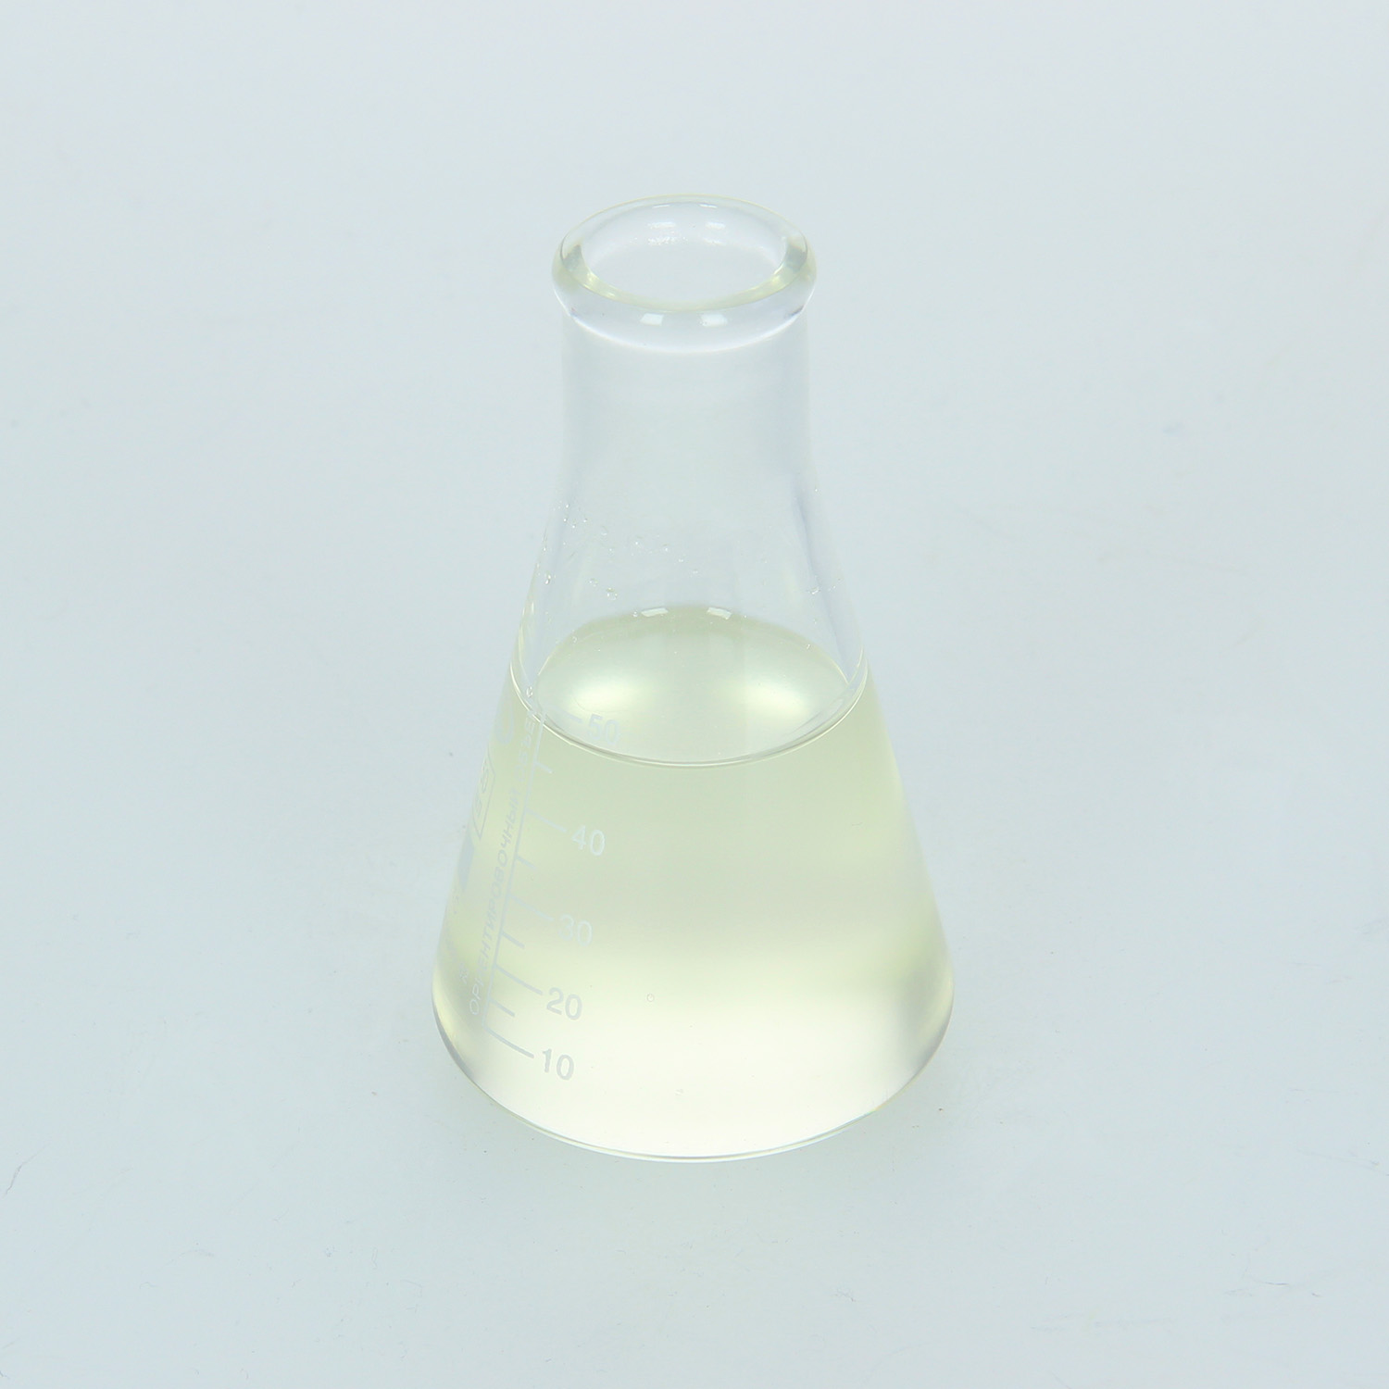
пентол
Пентол – эмульгатор, представляет смесь эфиров пентаэритрита( C(CH₂OH)₄ — четырёхатомный спирт) и олеиновой кислоты(мононенасыщенная жирная кислота. Относится к группе омега-9 ненасыщенных жирных кислот), жидкость. Максимальный объем заэмульгированной водной фазы не менее 11%. Применяют в количестве до 3% для кремов типа вода/масло с содержанием воды до 40-45%. Используется в составе мазей (для лечения ожогов и др.)
Внешний вид Жидкость вязкая непрозрачная. При хранении может образоваться осадок, представляющий собой мелкодисперсный пентаэритрит, находящийся во взвешенном состоянии в пентоле.
Цвет От светло-желтого до коричневого
Запах Сладковатый или отсутствует

Slide 7
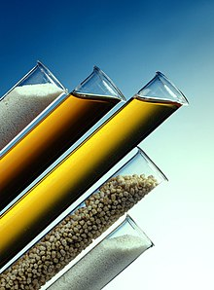
Лецитины
Лецити́ны — общепринятое название группы жироподобных веществ, представляющий собой смесь фосфолипидов (65—75 %) с триглицеридами и небольшим количеством других веществ. Широко используется в пищевой и косметической промышленности, поскольку является природным эмульгатором.
Соевый лецитин производят из очищенного соевого масла при низкотемпературной обработке. Это наиболее распространённый эмульгатор в современной пищевой промышленности.
Подсолнечный лецитин получают путём экстракции из подсолнечного масла. Подсолнечные лецитины отличаются от соевых лецитинов в первую очередь составом и содержанием жирных кислот, которые у каждой из масличных культур различны.
Различные формы лецитина

Slide 8
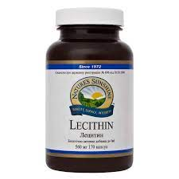
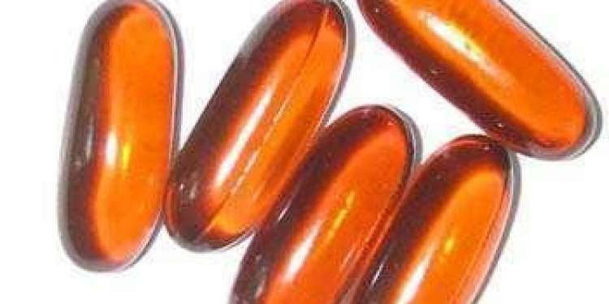
В медицине
Лецитин является действующим веществом так называемых гепатопротекторов, призванных предупреждать заболевания печени. На основе фосфолипидов производятся препараты «Эссенциале Форте», «Эссенциале Н», «Эсливер Форте», ряд БАДов.
Для взрослого человека установлена суточная норма лецитина в размере 4000 миллиграмм, однако это количество оптимально в случае, если человек не болеет и его организм в принципе здоров. В случаях назначения лецитина в лечебных целях, врач может увеличить дозировку добавки. И прием лецитина полезен в любое время года.

Slide 9
Библиография
https://ru.siberianhealth.com/ru/blogs/ingredients/lanolin/
https://vzsp.net/ru/products/tproduct/174606026-709368015791-pentaeritritil-oleat-pentol
https://100ing.ru/publication/lecitin-polza-i-vred/

